Slide 1
情報モラルと知的財産
ねらい
デジタル化した情報の長所と短所について考える。
情報を扱う際のルールやマナーなどのモラルの必要性を知る。

Slide 2
情報モラルとは・・・
情報社会で適正な活動を行うためのもとになる考え方と態度
・ ネットワーク上のルール、マナー
・ 危険回避、個人情報、プライバシー
・ 人権侵害、著作権などへの対応
・ 情報機器使用による健康とのかかわり

Slide 3
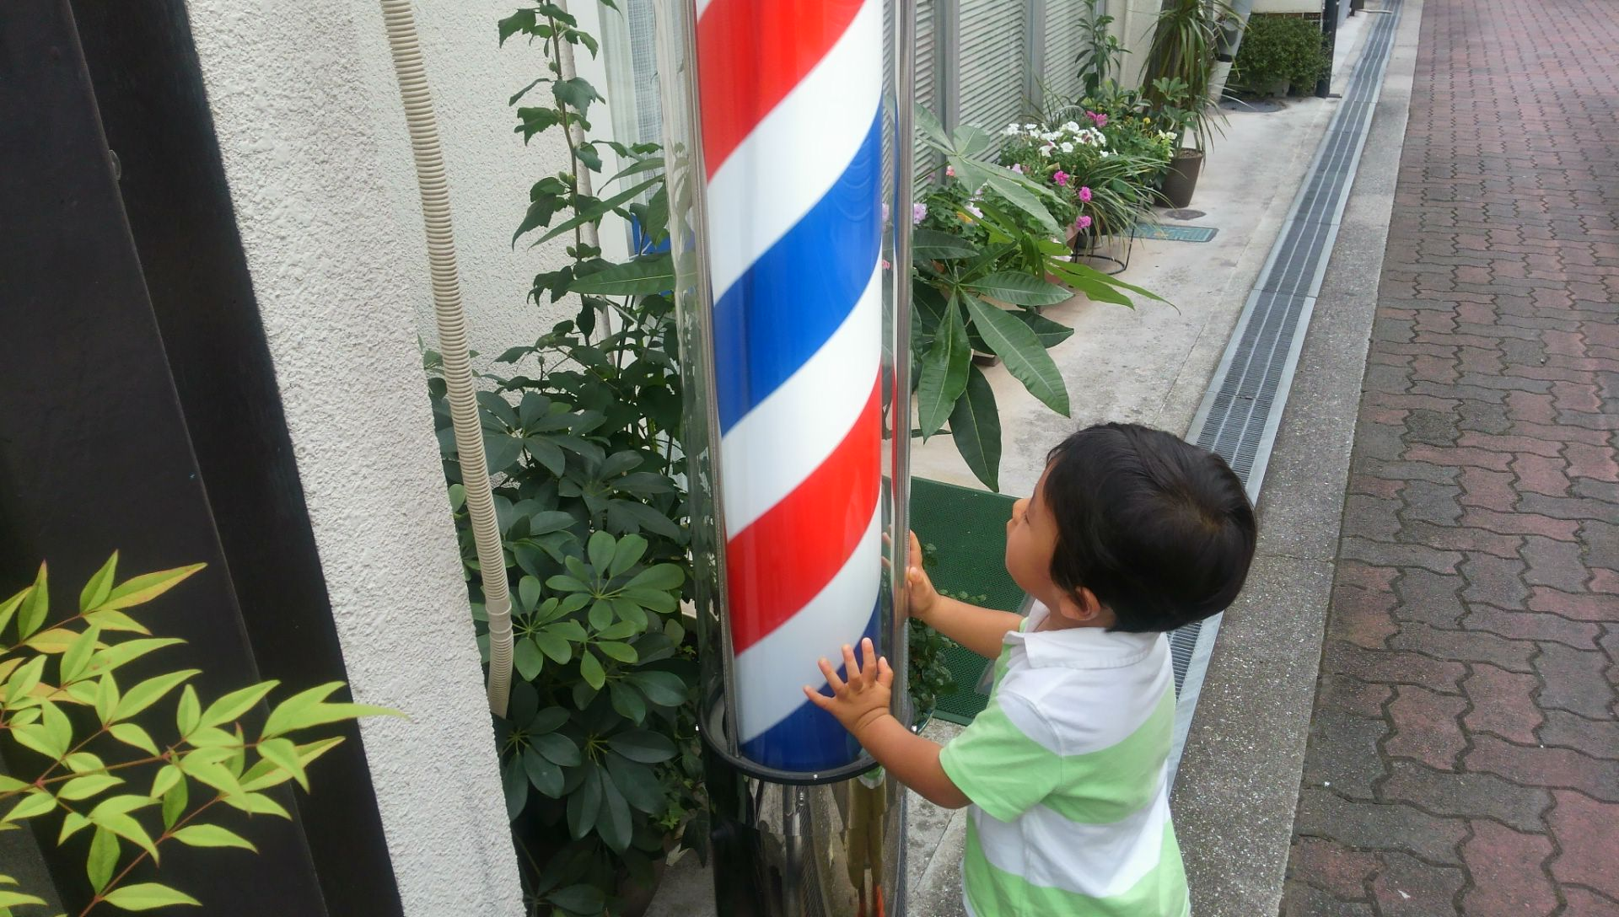
利用するときのモラル
ちゃんと許可とってよ!

Slide 4
使用するときはみんなから許可を得る。
撮る前に写真の利用を知らせる。

Slide 5
相手の立場に立った考え方
正しい情報を発信する
発信する前にもう一度内容を確認する

Slide 6
オマエ、フザケルナヨ
おまえ、ふざけるなよ
おまえ、ふざけるなよ（笑）

Slide 7
アニメーションを作成した人から許可を得る
Ｗｅｂページの内容が適切か考える

Slide 8
発信するときのモラル

Slide 9
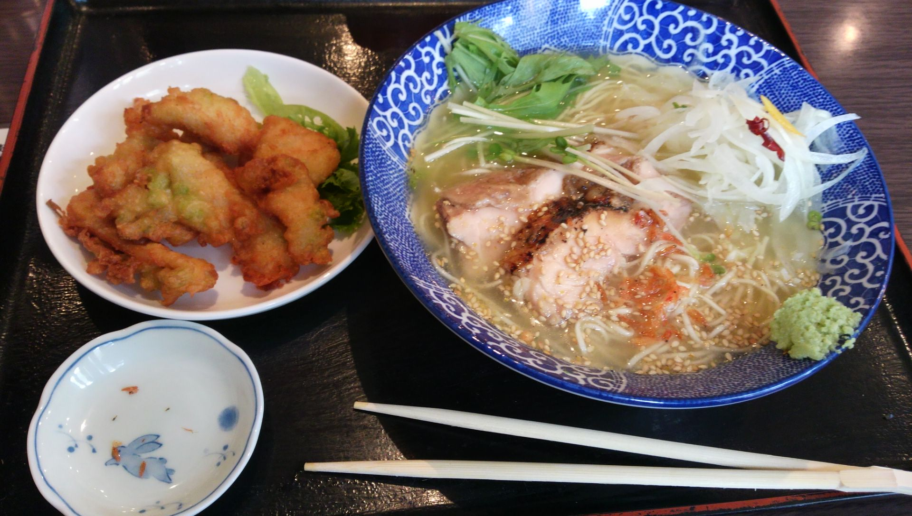
ゆず○○そば定食

Slide 10
ネットワークによる情報発信の特徴 ・発信者が誰なのかわからないように発信することができる。 ・お互いの表情や雰囲気が伝わらない。
モラル
相手の立場に立った内容
正しい情報を発信する
発信する前にもう一度内容を確認する。
相手との関係性に配慮
ルール
人権・プライバシーの保護
肖像権の保護
個人情報の保護
著作権や知的財産の保護

Slide 11
人権・プライバシーの保護
他人への誹謗・中傷(悪口)をしない。
電子掲示板などに友達の生活の様子などを無断で掲載しない。
Ｗｅｂページに無責任なうわさを掲載しない。
肖像権の保護
顔や姿をカメラで撮影し無断使用しない。
個人情報の保護
個人情報を安易にＷｅｂページ上に入力しない

Slide 12
プライバシーマーク
個人情報に関して適切な取扱い体制を整備している事業所

Slide 13
著作権
言語の著作物・・・論文、小説、脚本、詩歌、俳句、講演
音楽の著作物・・・楽曲及び楽曲を伴う歌詞
舞踊、無言劇の著作物・・・日本舞踊、バレエ、ダンスなどの舞踏やパントマイムの振り付け
美術の著作物・・・絵画、版画、彫刻、まんが、書、舞台装置など（美術工芸品も含む）
建築の著作物・・・建造物自体設計、図は図形の著作物
地図、図形の著作物・・・地図と学術的な図面、図表、模型など
映画の著作物・・・劇場映画、テレビ映画、ビデオソフト
写真の著作物・・・写真、グラビアなど
プログラムの著作物・・・コンピュータ・プログラム

Slide 14
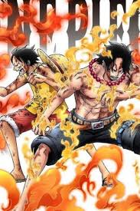

Slide 15
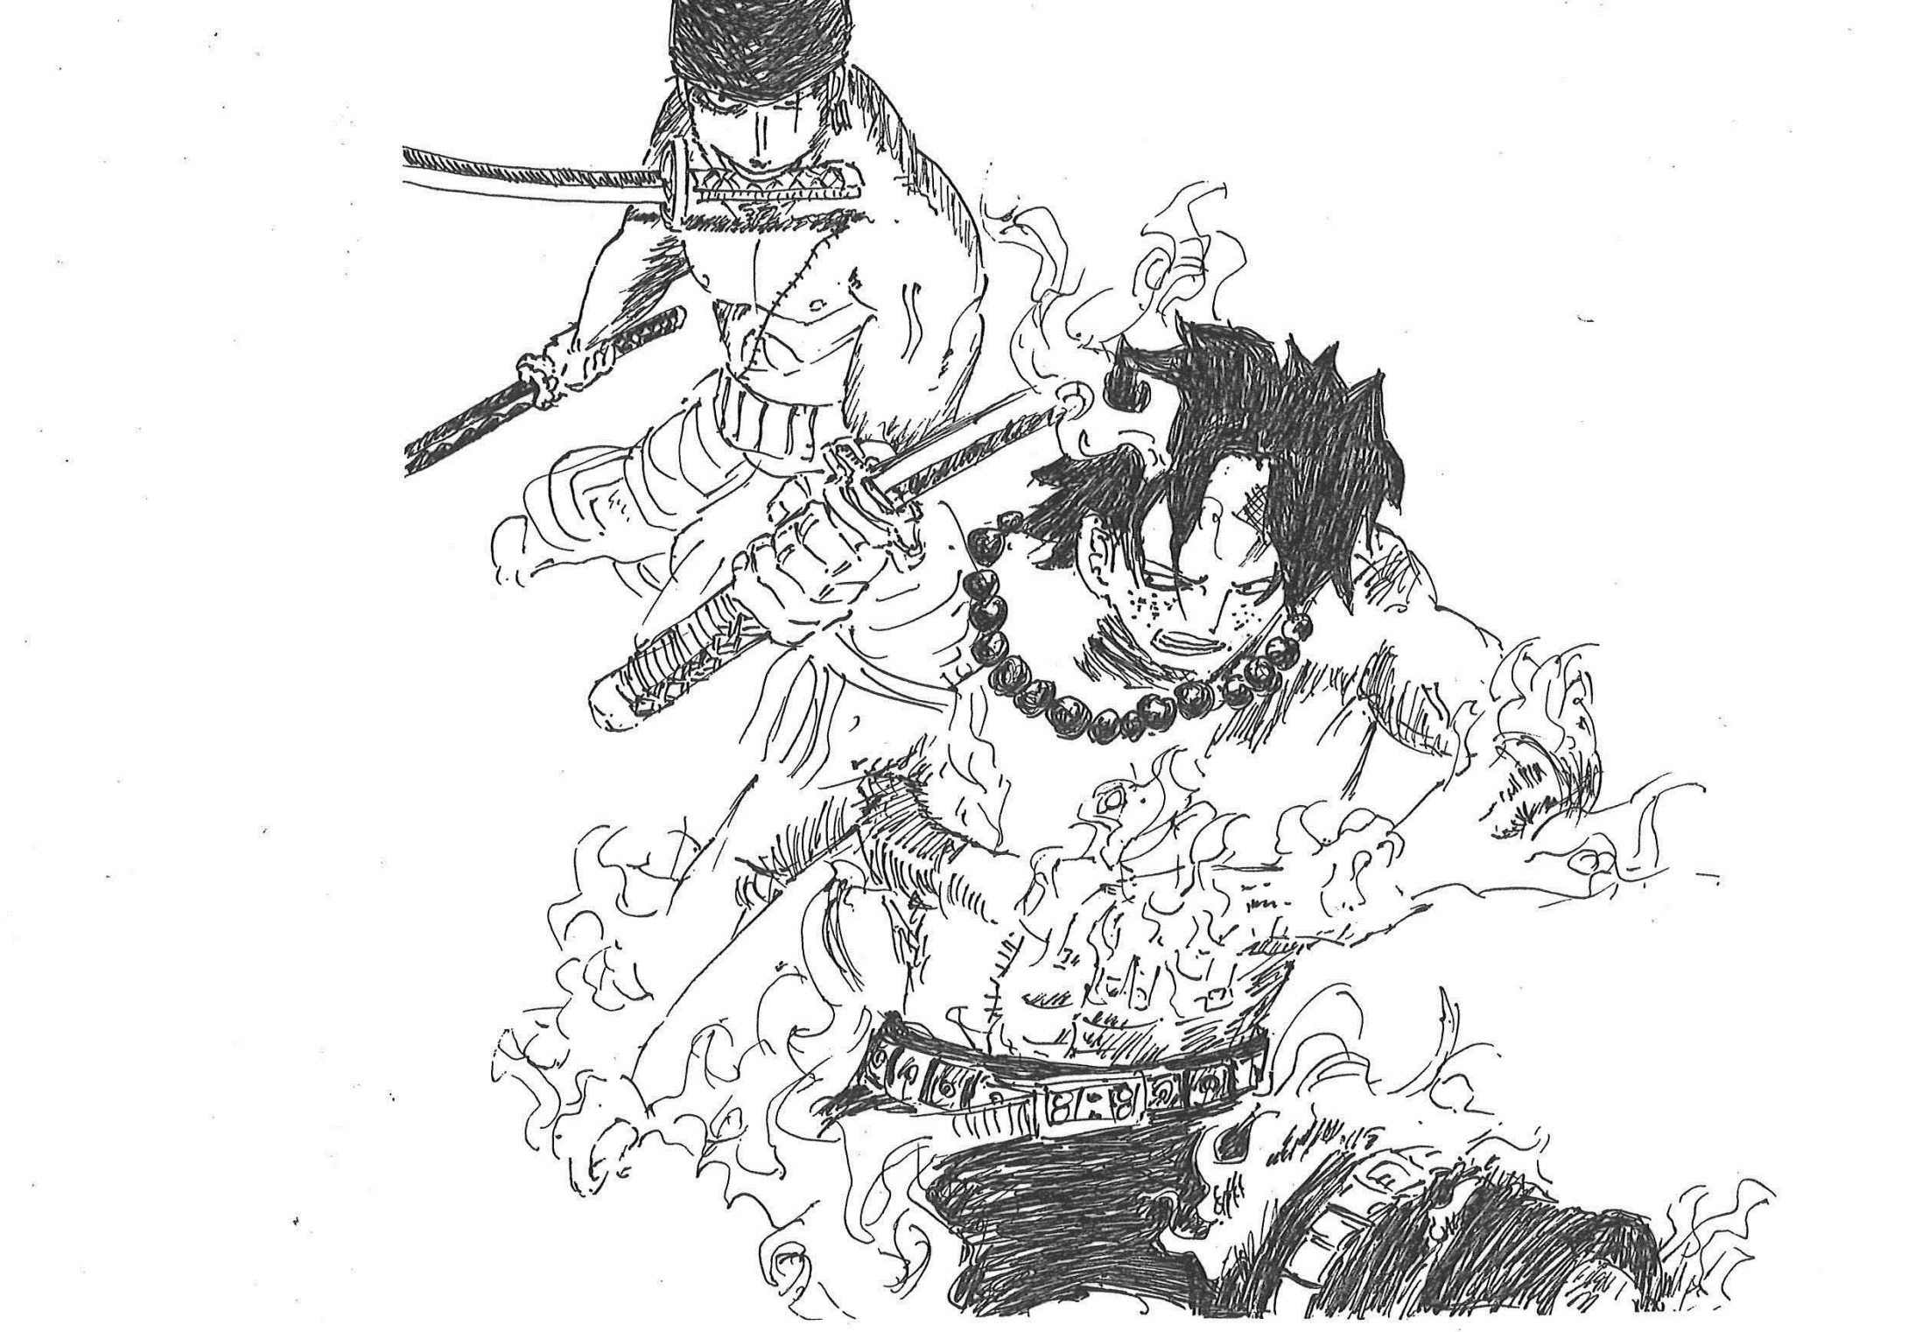

Slide 16
特許権
新規な発明を創作した者に与えられる独占権
登録により発生し、登録した日から20年間有効
ただし、毎年特許料を支払わなければ20年より前に特許権は消滅する。
年～３年 | 毎年2,300円＋200円×請求項数
４年～６年 | 毎年7,100円＋500円×請求項数
７年～９年 | 毎年21,400円＋1,700円×請求項数
10年～25年 | 毎年61,600円＋4,800円×請求項数

Slide 17
中村修二さんの事例
ノーベル物理学賞を受賞した中村修二さんが青色発光ダイオード（ＬＥＤ）の特許権の確認などを求め、開発時に在籍していた日亜化学工業に起こした訴訟は「発明の対価」に対する考え方に一石を投じ、サラリーマンに甘んじてきた多くの社内研究者に光を当てた。 中村さんは１９９０年に青色ＬＥＤの製造装置に関する技術を開発し、日亜が特許出願。９３年に世界初の製品化に成功して日亜も業績を伸ばしたが、中村さんが手にした会社からの報奨金はわずか２万円だった。 中村さんは退社後の２００１年８月に東京地裁に提訴。０４年１月の判決は、対価を約６０４億円と算定し、日亜に請求全額の２００億円の支払いを命じて大きな話題となった。 その後、日亜が控訴し、高裁は０４年１２月に和解勧告。対価は一審で認められた６０４億円の１００分の１に当たる約６億円に大幅減額され、０５年１月、日亜が遅延損害金を含めて約８億４千万円を支払うことで和解が成立した。

Slide 18
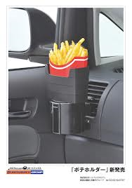
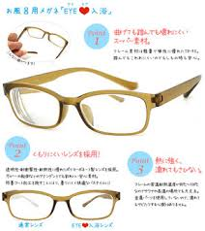
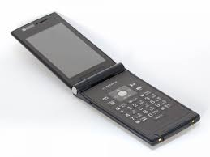
実用新案権
物品の形状、構造、組み合わせに係る考案を独占的に実施する権利

Slide 19
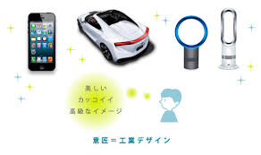
意匠権
新規性と創作性があり、美感を起こさせる外観を有する物品の形状・模様・色彩のデザインの創作についての権利

Slide 20
商標権
製造メーカーなどが自社製品の信用保持のために、製品や包装に表示するマーク

Slide 21
平成26年12月1日 ＮＨＫニュース

Slide 22
内閣府が行った世論調査によりますと、バッグなどの偽ブランド品や、いわゆる「海賊版」のＤＶＤなどを、「どんな理由でも購入すべきでない」と答えた人はおよそ５２％で、平成１６年の調査開始以降、初めて過半数を占めました。

Slide 23
内閣府は、ことし１０月、知的財産に関する国民の意識を調べるため、全国の２０歳以上の３０００人を対象に世論調査を行い、６０％に当たる１８０１人から回答を得ました。

Slide 24
バッグや時計などの偽ブランド品や、いわゆる「海賊版」のＤＶＤなどを、「どんな理由でも購入すべきでない」と答えた人はおよそ５２％で、前回・２年前の調査と比べ、７ポイント余り増え、平成１６年の調査開始以降、初めて過半数を占めました。 一方で、「正規品よりも安いので購入するのは仕方がない」、「公然と売っているので購入するのは仕方がない」など、購入を容認する人は合わせておよそ４４％。

Slide 25
バッグや時計などの偽ブランド品や、いわゆる「海賊版」のＤＶＤなどを、「どんな理由でも購入すべきでない」と答えた人はおよそ５２％で、前回・２年前の調査と比べ、７ポイント余り増え、平成１６年の調査開始以降、初めて過半数を占めました。 一方で、「正規品よりも安いので購入するのは仕方がない」、「公然と売っているので購入するのは仕方がない」など、購入を容認する人は合わせておよそ４４％。

Slide 26
バッグや時計などの偽ブランド品や、いわゆる「海賊版」のＤＶＤなどを、「どんな理由でも購入すべきでない」と答えた人はおよそ５２％で、前回・２年前の調査と比べ、７ポイント余り増え、平成１６年の調査開始以降、初めて過半数を占めました。 一方で、「正規品よりも安いので購入するのは仕方がない」、「公然と売っているので購入するのは仕方がない」など、購入を容認する人は合わせておよそ４４％。

Slide 27
知的財産に対する意識は高くなってきているが、偽ブランド品などの購入を容認する人も依然として多い。

Slide 28
ブランド品への関心の高い２０代の女性に重点を置いて啓発活動を行うなど、さらなる理解の向上を図っていきたい。

Slide 29
“偽ブランド品など購入すべきでない”過半数に
12月1日 4時12分
内閣府が行った世論調査によりますと、バッグなどの偽ブランド品や、いわゆる「海賊版」のＤＶＤなどを、「どんな理由でも購入すべきでない」と答えた人はおよそ５２％で、平成１６年の調査開始以降、初めて過半数を占めました。
内閣府は、ことし１０月、知的財産に関する国民の意識を調べるため、全国の２０歳以上の３０００人を対象に世論調査を行い、６０％に当たる１８０１人から回答を得ました。 それによりますと、バッグや時計などの偽ブランド品や、いわゆる「海賊版」のＤＶＤなどを、「どんな理由でも購入すべきでない」と答えた人はおよそ５２％で、前回・２年前の調査と比べ、７ポイント余り増え、平成１６年の調査開始以降、初めて過半数を占めました。 一方で、「正規品よりも安いので購入するのは仕方がない」、「公然と売っているので購入するのは仕方がない」など、購入を容認する人は合わせておよそ４４％でした。 内閣府は「知的財産に対する意識は高くなってきているが、偽ブランド品などの購入を容認する人も依然として多い。ブランド品への関心の高い２０代の女性に重点を置いて啓発活動を行うなど、さらなる理解の向上を図っていきたい」としています。

Slide 30
知的財産権とその利用
事 例 | 知的財産 | 利用の仕方(範囲) | 許 諾 | 法律違反
① 自分の絵を掲載
② 友達の作文を掲載
③ アイディアを使用
④ 絵を掲載
⑤ フリーソフトを配布
⑥ レンタルＣＤを複製
⑦ 雑誌の写真を利用
⑧ 図鑑写真をコピー
絵
Web（公衆）に
○
○
×
×
作文
Web（公衆）に
×
×
アイディア
他人（公衆）に
絵
Web（公衆）に
○
○
×
×
フリーソフト
友人（公衆）に
×
○
レンタルＣＤ
自分（私的）に
×
×
写真
街角（公衆）に
写真
自分（私的）に
×
○

Slide 31
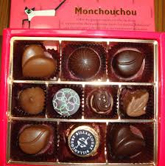
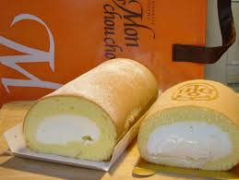
知的財産権侵害の一例
「モンシュシュ」という商品名のチョコレートを販売している洋菓子メーカー「ゴンチャロフ製菓」が、「堂島ロール」というロールケーキの販売元である「モンシュシュ」に対し、商標権侵害があったとして、「モンシュシュ」の使用差止と損害賠償請求訴訟を提起した事件がありました。

Slide 32
著作権侵害の例
「Cabos」「LimeWire」で音楽ファイルをアップロードした男女2名を逮捕（JASRAC）
JASRACは、福岡県警察本部サイバー犯罪対策課および春日警察署が、Gnutella系のファイル共有ソフトで音楽ファイル等を公開していた2名を、著作権法違反の疑いで逮捕したと発表した。

Slide 33
上海万博ＰＲソング事件
上海万博開演直前、万博ＰＲソングの盗作疑惑が話題になったのを覚えていますか？最初は中国のインターネット上で疑惑が指摘されたといわれています。You Tubeには、万博ＰＲソングと盗作されたと言われる日本の楽曲を交互に聞かせるような投稿まであったので、聞き比べてみた方もいるのではないでしょうか。筆者も聞いてみた1人です。

Slide 35
実際に聴いてみましょう。

Slide 36
記念樹事件
記念樹事件は、1992年に発表されテレビ番組のエンディング・テーマとして放送されていた楽曲「記念樹」が、1966年にＣＭソングとして発表された既存楽曲の盗作であるとして、この既存楽曲の作曲者と著作権者である音楽出版社が、「記念樹」の作曲家に対して損害賠償を請求する訴訟を提起した事件

Slide 37
実際に聴いてみましょう。

Slide 38
次の事例は法律違反に当たるでしょうか当たらないでしょうか？
自分で演奏したミスターチルドレンの曲をネット上に公開した。

Slide 39
「Office」の海賊版をネットオークションで販売していた中国籍夫婦を送致（ACCS）
ACCSによると、滋賀県警生活環境課、組織犯罪対策課と守山署は、インターネットオークションを悪用し、権利者に無断で複製されたコンピュータソフトを販売していた京都市南区に住む中国籍の無職夫婦を、著作権法違反の疑いで逮捕し、大津地検へ送致した。
（2014年11月30日）

Slide 40
「期間限定特典付き『進撃の巨人』第10巻」を「Share」で公開し送致（ACCS）
ACCSによると、石川県警生活環境課と大聖寺署は、「Share」を通じて、漫画作品を権利者に無断でアップロードし送信できる状態にしていた、石川県加賀市の会社員男性を著作権法違反の疑いで金沢地検小松支部に送致した。

Slide 41
「クレヨンしんちゃん」「ブラック・ジャック」の動画を「FC2」で公開（ACCS）
ACCSによると、沖縄県警生活保安課と那覇署は、海外の動画配信サイトのサーバを通じてアニメ作品を無断配信していた契約社員男性を著作権法違反の疑いで那覇地検に送致した。

Slide 42
1）罰金50万円の判決
インターネットオークションで海賊版音楽DVDを販売していた2人の男性が逮捕。それぞれ罰金80万円および罰金50万円の判決。（2010年8月）
2）総額5,381,280円の損害賠償金および遅延損害金の支払い
P2Pファイル共有ソフトWinMXを使って著作権を侵害した音楽ファイルをアップロードした男性に対し、総額5,381,280円の損害賠償金および遅延損害金の支払いを命じる判決。（2010年7月）
3）懲役1年、執行猶予2年の判決
著作権を侵害した多数の音楽ファイルを海外のストレージサイトMediaFireにアップロードし、自動リンク集の無料レンタルサービスALINKを使って開設したサイト「曲貼り精鋭達のたまり場」で違法な音楽配信を行っていた男性が逮捕。懲役1年、執行猶予2年の判決。（2010年5月）

Slide 43
ファイル共有ソフト
1） P2Pファイル共有ソフトの利用 P2Pファイル共有ソフトそのものは違法なものではありませんが、それらのソフトウェアによるP2Pネットワークには著作権を侵害した「違法ファイル」が数多く存在していることが知られています。
P2Pネットワークの性質上、ファイル共有ソフトを動かしているパソコンが違法ファイルの送信にも使われることから、P2Pファイル共有ソフトを利用していると、あなた自身が直接ダウンロードしたファイル以外のファイルも、あなたが知らないうちに送受信されます。そのため、ファイル共有ソフトを利用すること自体が、違法コンテンツの送信という違法行為と見なされる可能性があるのです。

Slide 44
P2Pファイル共有ソフト
●Winny（ウィニー） ●Winnyp（ウィニーピー） ●Share（シェア） ●Shareaza（シェアーザ） ●Perfect Dark（パーフェクトダーク） ●Profes（プロフェス） ●StealthNet（ステルスネット） ●WinMX（ウィン エムエックス） ●Gnutella（グヌーテラ、ニューテラ） ●LimeWire （ライムワイア、ライムワイヤ） ●Cabos（カボス） ●BitTorrent（ビットトレント） ●BitComet（ビットコメット） ●eDonkey（イードンキー） ●eMule（イーミュール） ●Kazaa（カザー） ●Napster（ナップスター）

Slide 45
2） 歌詞などの著作物の掲載
ブログなどに歌詞や小説などを全文掲載するといった「引用」の範囲を超えた行為は著作権の侵害に当たります。

Slide 46
引用の条件
ア 既に公表されている著作物であること
イ 「公正な慣行」に合致すること
ウ 報道，批評，研究などの引用の目的上「正当な範
囲内」であること
エ 引用部分とそれ以外の部分の「主従関係」が明確
であること
オ カギ括弧などにより「引用部分」が明確になってい
ること
カ 引用を行う「必然性」があること
キ 「出所の明示」が必要

Slide 47
3） 音楽の一部引用 15秒以内であれば自由に使ってよいとする「15秒ルール」があるとされていますが、そのようなルールは存在しません。少しでも利用すれば著作権侵害に当たります。

Slide 48
4） 楽曲のコピー演奏の公開 他人の著作物である楽曲を自分で演奏したり、歌ったりしている音声データや映像データを動画投稿サイトに投稿したり、ブログで公開したりする行為は違法です。 しかし、著作権保有者や著作権管理団体と契約している投稿サイトの場合は別です。例えば、ニコニコ動画やYouTubeは日本音楽著作権協会（JASRAC）などの著作権管理団体と包括契約を結んでいるので、その著作権管理団体が管理している楽曲であれば、自分で演奏したり歌ったりしている動画を投稿することは合法とされます。もちろんこの場合も、CD音源やプロモーションビデオなどをそのまま投稿することは違法です。またCD音源のカラオケに自分の歌を乗せたものも違法になります。 利用している投稿サイトがどの著作権管理団体と包括契約を結んでいるかは、利用している投稿サイトのFAQを確認してください。

Slide 49
5） 海賊版の作成および頒布 次のような行為は、海賊版の作成および頒布と見なされます。
●コピーしたソフトをオークションで販売 ●コピーしたソフトを友人にあげる（無料でも違法） ●友人のパソコンにインストールしてあげる（無料でも違法）

